Slide 1
Predicate 8 and 9 Extraction
Group 4

Slide 2
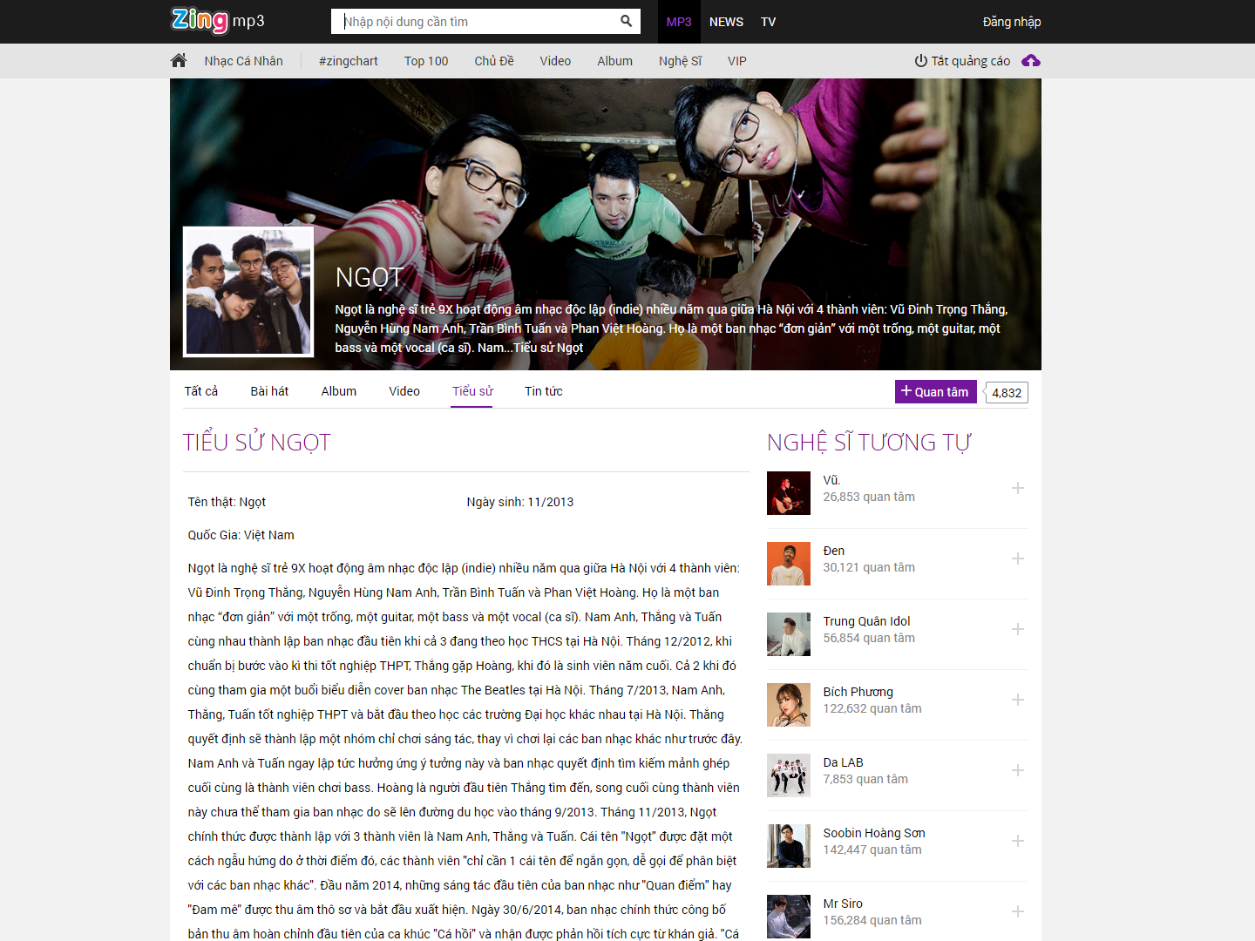
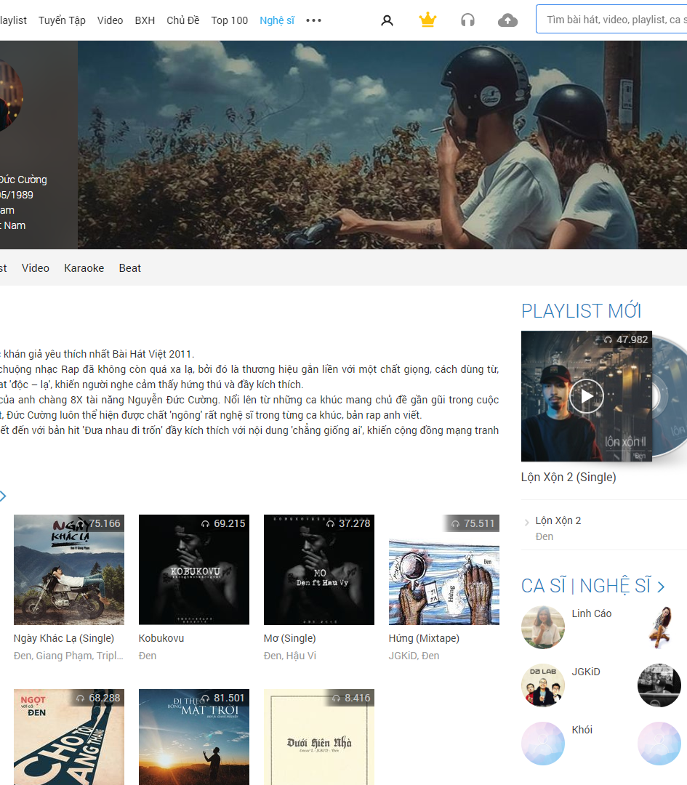
Input
Artist biology page from mp3.zing.vn or nhaccuatui.com

Slide 3

Extraction pipeline
“Ngọt là nghệ sĩ trẻ 9X hoạt động âm nhạc độc lập (indie) nhiều năm qua giữa Hà Nội với 4 thành viên: Vũ Đinh Trọng Thắng, Nguyễn Hùng Nam Anh, Trần Bình Tuấn và Phan Việt Hoàng. Họ là một ban nhạc “đơn giản” với một trống, một guitar, một bass và một vocal (ca sĩ)… “
Text extraction
Information extraction
{
‘professions’: {indie}
‘instruments’: {drum, guitar}
}
https://mp3.zing.vn/nghe-si/Ngot/tieu-su

Slide 4
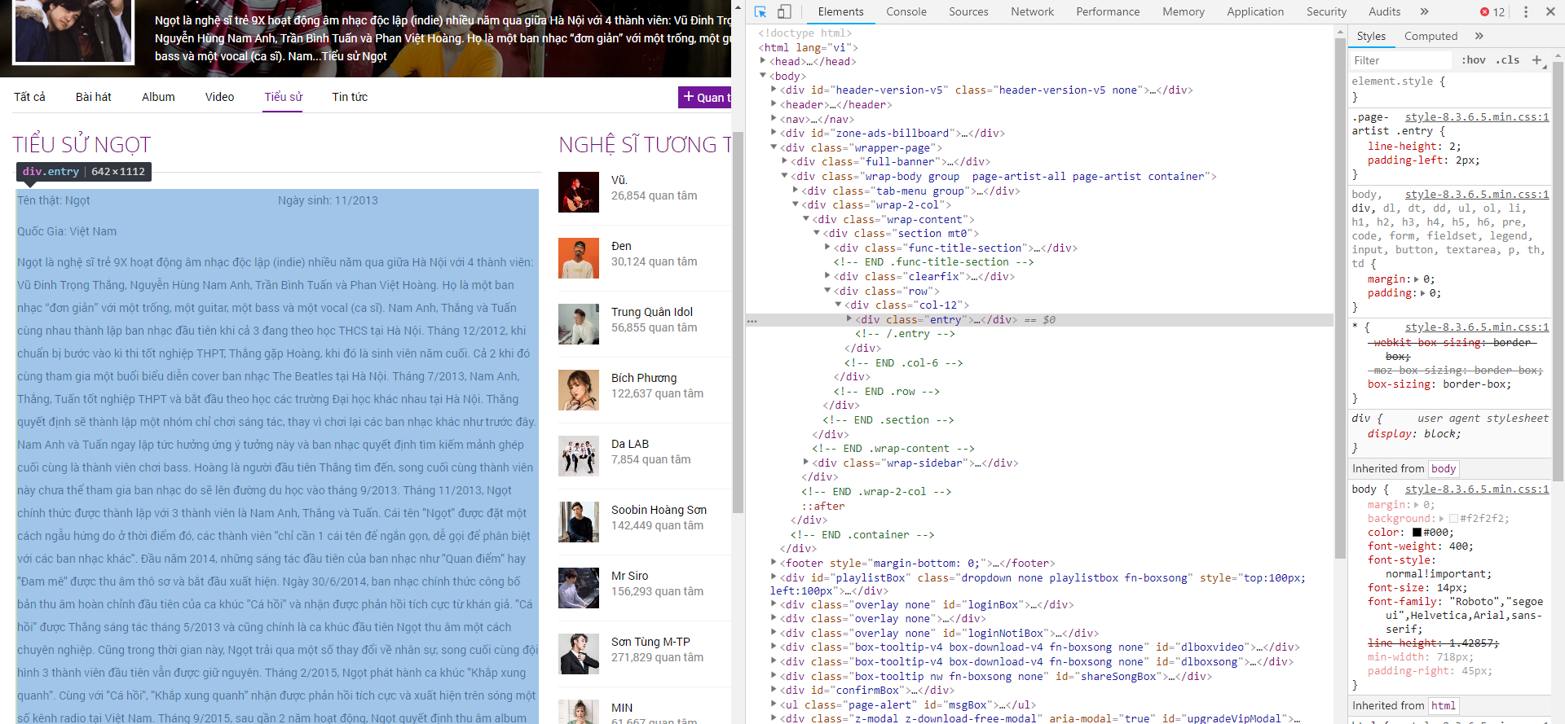
Text extraction: Using css selectors

Slide 5
Text extractions: obstacles
Different sites have different css layouts
1 site can also have inconsistent layouts
Noise: 404 page but with status 200
=> Requires hand-engineer all cases

Slide 6
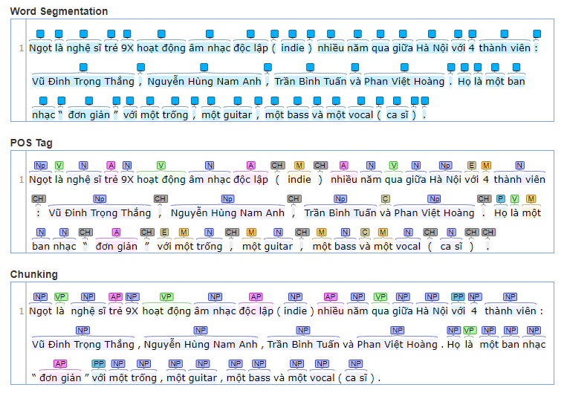
Information extraction:
First attemps: Apply pos tagging and dependency parsing
Obstacles: word segmentation alone is computationally expensive
Conclusion: Impractical, can’t scale (having 20000+ samples)

Slide 7
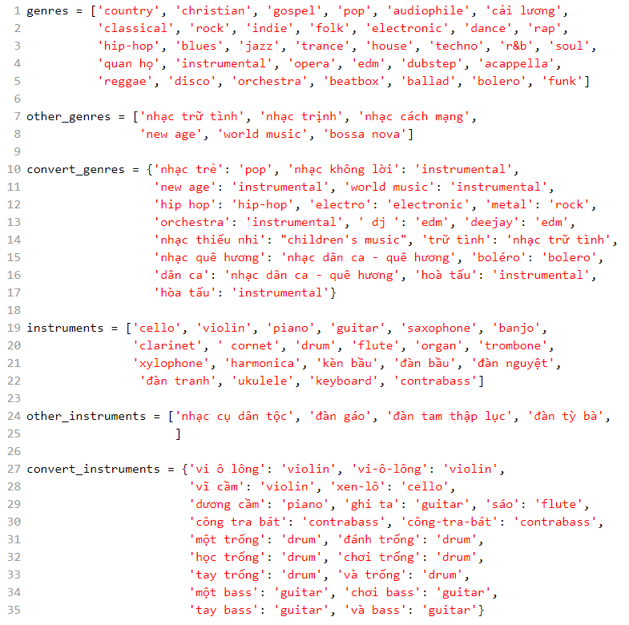
Information extraction:
Second attempt: build a lookup dictionary manually
Obstacles: time-consuming, cannot cover all cases
Conclusion: Safer choice, a good starting point

Slide 8
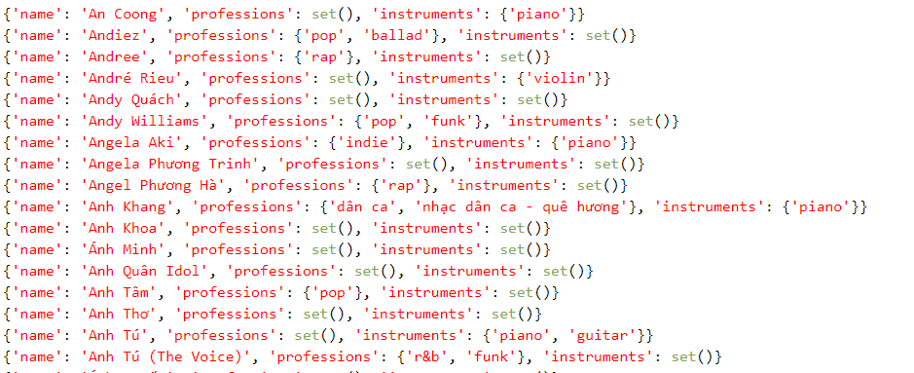
Result

